Slide 1
Амбурцева
Тетяна Володимирівна

Slide 2
Професійний автопортрет:
1
Посада – вчитель інформатики
2
Освіта – повна вища
3
ВНЗ – Миколаївський державний педагогічний інститут ім.В.Г.Белінського
4
Спеціалізація – вчитель математики та інформатики
Кваліфікаційна категорія – вища, старший вчитель
5
6
Педагогічний стаж – 26 років

Slide 3
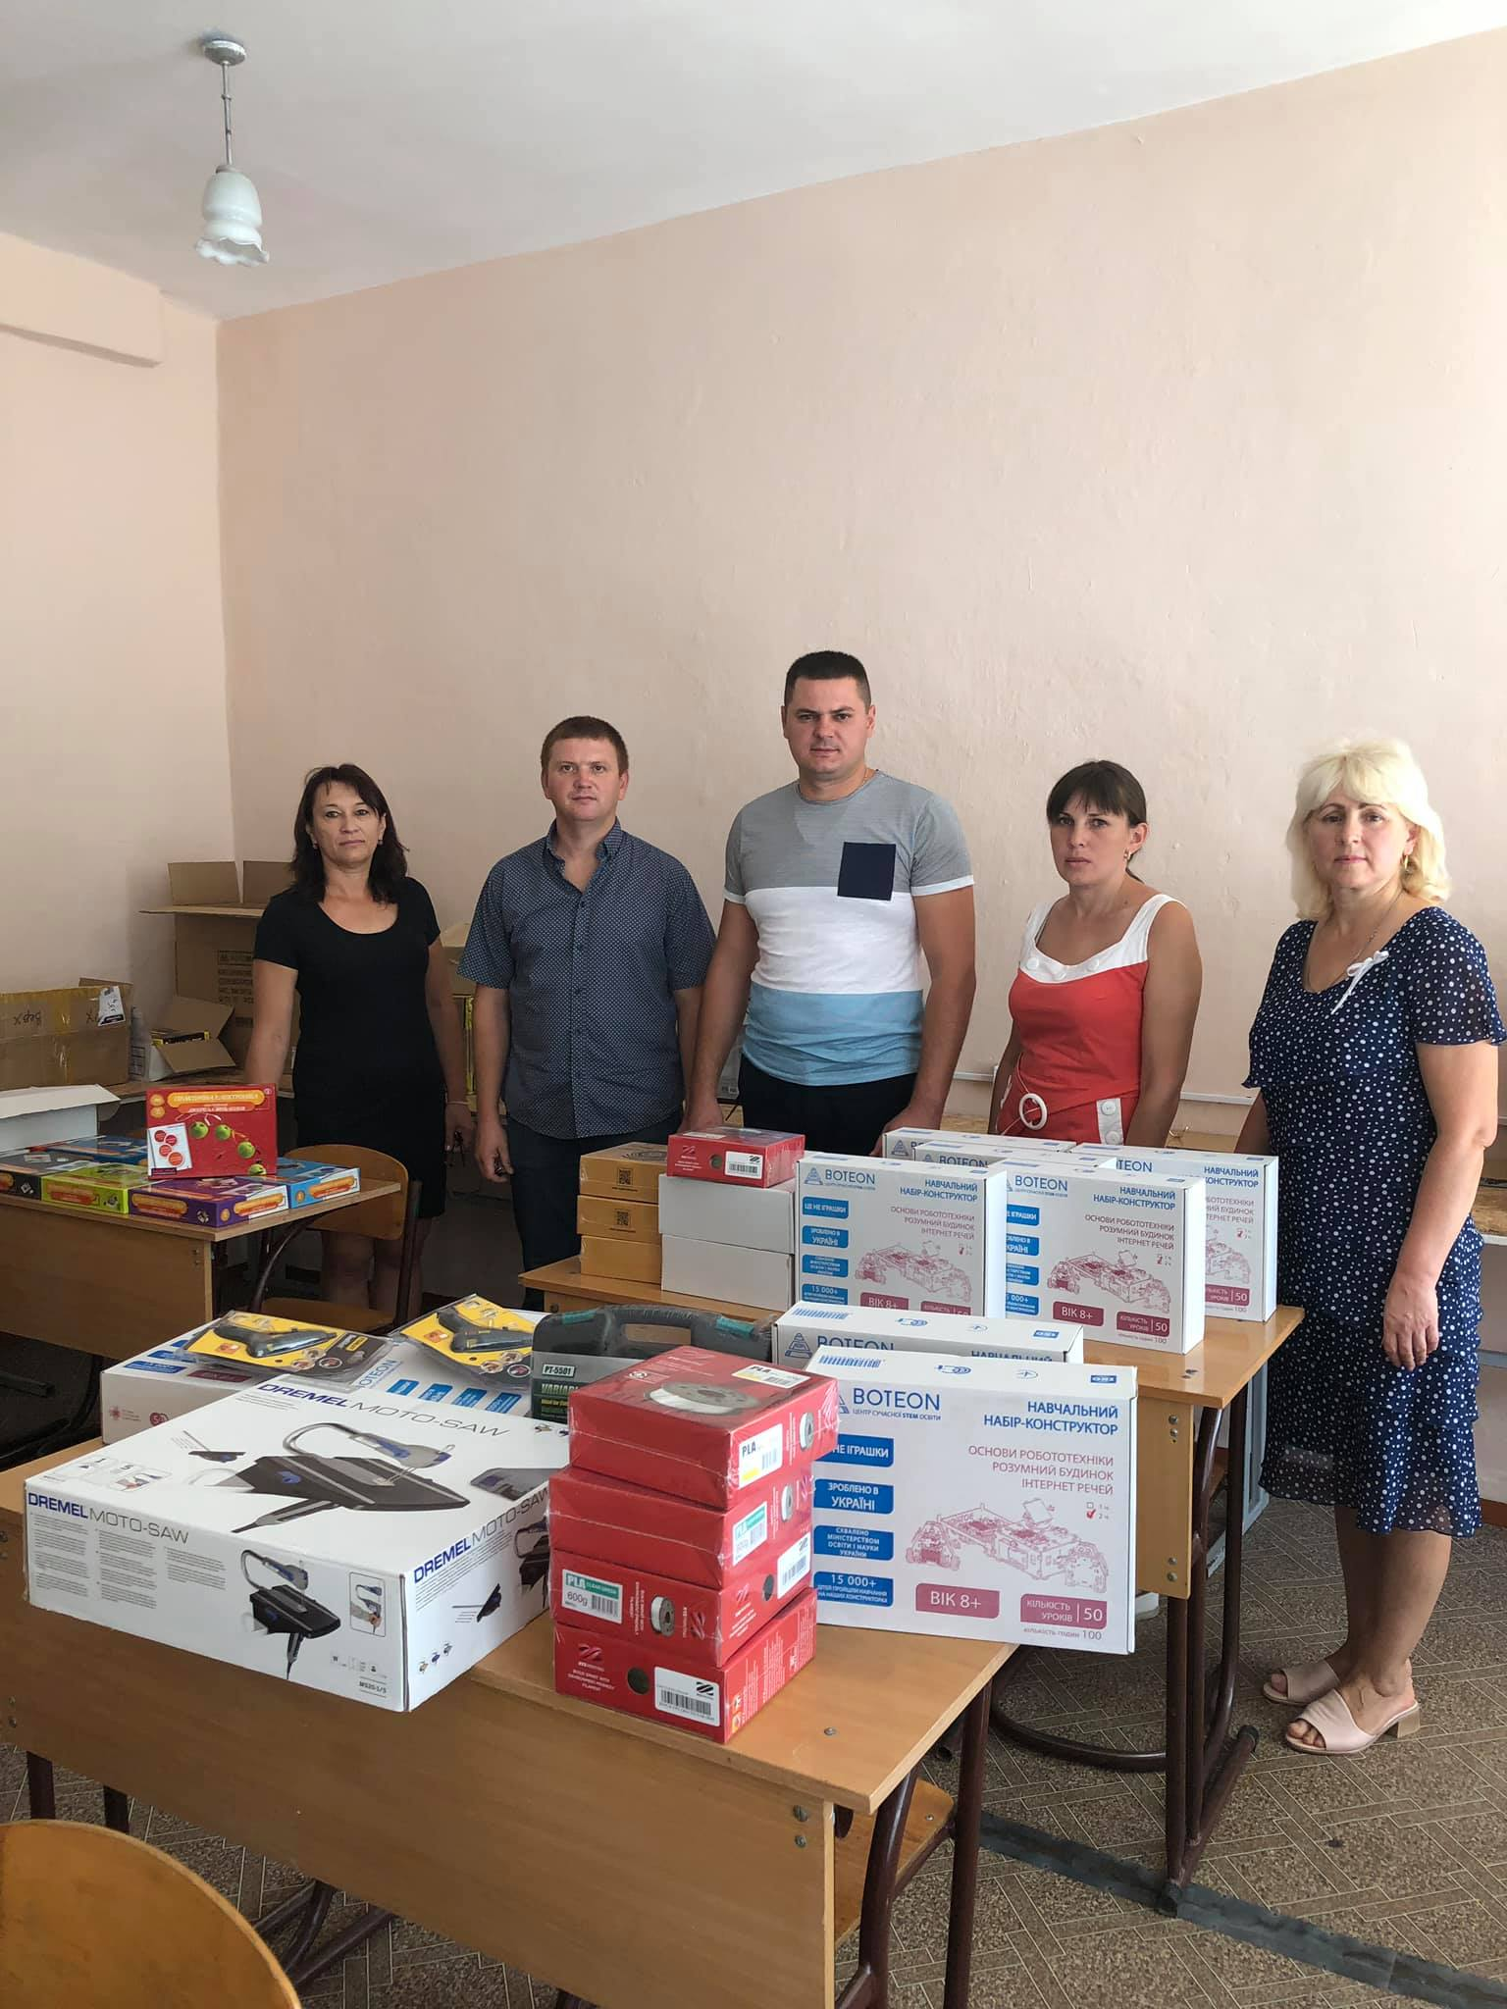

Slide 4
Моє педагогічне кредо
Учитись важко, а учить ще важче.
Але не мусиш зупинятись ти.
Як учням віддаєш усе найкраще,
то й сам сягнеш нової висоти.
Проблемне питання
.
«Формування інформаційної компетентності учнів через використання комп'ютера як засобу діяльності і як інструменту в навчанні.»

Slide 5
Основні завдання:
1
вчити адаптуватися в сучасних інформаційних умовах;
2
вчити творчо сприймати інформацію різного виду (текстову, відео, звукову, фото);
3
формувати вміння пошуку, обробки, використання, зберігання та передачі потрібної інформації, оминати інформаційне «сміття»;
4
виховувати готовність використовувати комп’ютерні технології і навички на інших уроках та у повсякденному житті.

Slide 6
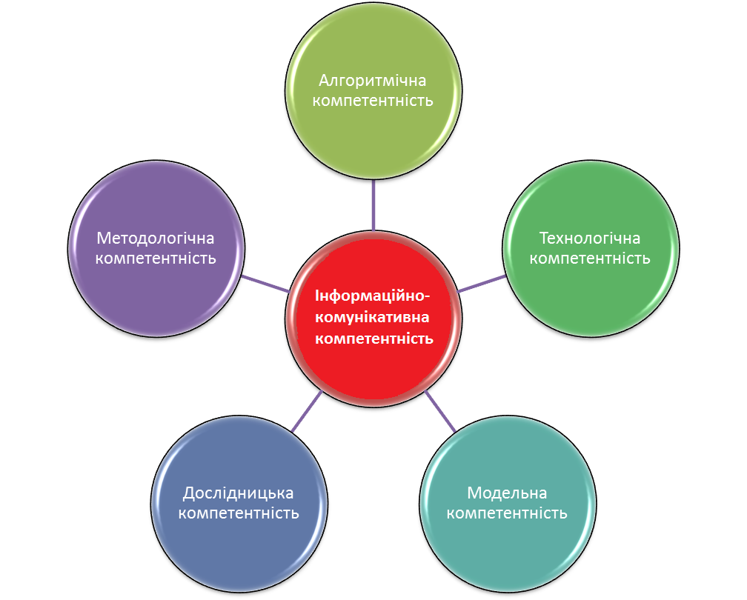
Домінуючою на уроках інформатики є інформаційно-комунікативна компетентність, яка представлена як система компетентностей:

Slide 7
1
технологічна (усвідомлення комп’ютера як універсального автоматизованого робочого місця для будь-якої професії)
2
алгоритмічна (усвідомлення комп’ютера як універсального виконавця алгоритмів і універсального засобу конструювання алгоритмів)
3
модельна (усвідомлення комп’ютера як універсального засобу інформаційного моделювання)
4
дослідницька (усвідомлення комп’ютера як універсального технічного засобу автоматизації навчальних досліджень)
5
методологічна (усвідомлення комп’ютера як основи інтелектуального технологічного середовища)

Slide 8
Методи роботи
Робота в групах
Метод проектів
Тести
Робота в парах
Кросворди
Відеоуроки
Дискусії

Slide 9
Результати роботи
Вчителі інформатики Амбурцева Т.В. і Крючков О.С. з вихованцям и гуртків «Оснопи програмування» і «Робототехніка» брали участь в обласному фестивалі «Моя STEAM-ідея», де посіли призове місце (учні Амбурцева О., Кобець М., Котов І. нагороджені дипломами і солодкими призами, вчителів також нагороджено грамотами)
* У вересні 2019 року взяли участь у ІІ етапі Всеукраїнського конкурсу «Stem House» (вчитель Амбурцева Т.В., учасник Амбурцева О.)
* Взяли участь у обласному конкурсі комп’ютерної графіки, де було представлено роботи учнів на тему «Корабель моєї мрії» (вчителі Амбурцева Т.В., Крючков О.С ., учасники Кириленко О., Амбурцева О.)
* Взяли участь у заочному обласному конкурсі з інфо-медійної творчості «Пролісок» у номінації АНІМАЦІЯ, назва роботи “Kids forever” , напрям роботи засмічення землі пластиком (вчитель Амбурцева Т.В.). Результат – ІІ місце.

